Slide 1
PROJEKT STANOWISKA ZROBOTYZOWANEGO
Stanowisko do punktowego znakowania śrub pokrywy obudowy elektronicznej
SKŁAD ZESPOŁU
Dawid Cekała
Krystian Krupa
Wojciech Gliszczyński
Bartosz Łyszkowski
Kierownik zespołu
Procesy / technologia
Konstrukcja / hardware
Programowanie / PLC
METODYKA ŚLEDZENIA POSTĘPÓW I WERYFIKACJI ZADAŃ CZĄSTKOWYCH
Harmonogram z 8 etapami— kontrola terminów zadań cząstkowych
Weryfikacja obliczeniowa doboru osi — wymóg zapasu momentu ≥ 30 % dla każdej osi
Walidacja dostępności modeli CAD przed finalnym doborem komponentów
Wirtualne uruchomienie w ROBOGUIDE (SCARA) i TIA Portal (symulacja PLC)
Tabela weryfikacji zgodności z wymaganiami obligatoryjnymi i pożądanymi
Iteracyjne wersjonowanie dokumentacji z przeglądem zespołowym

Slide 2
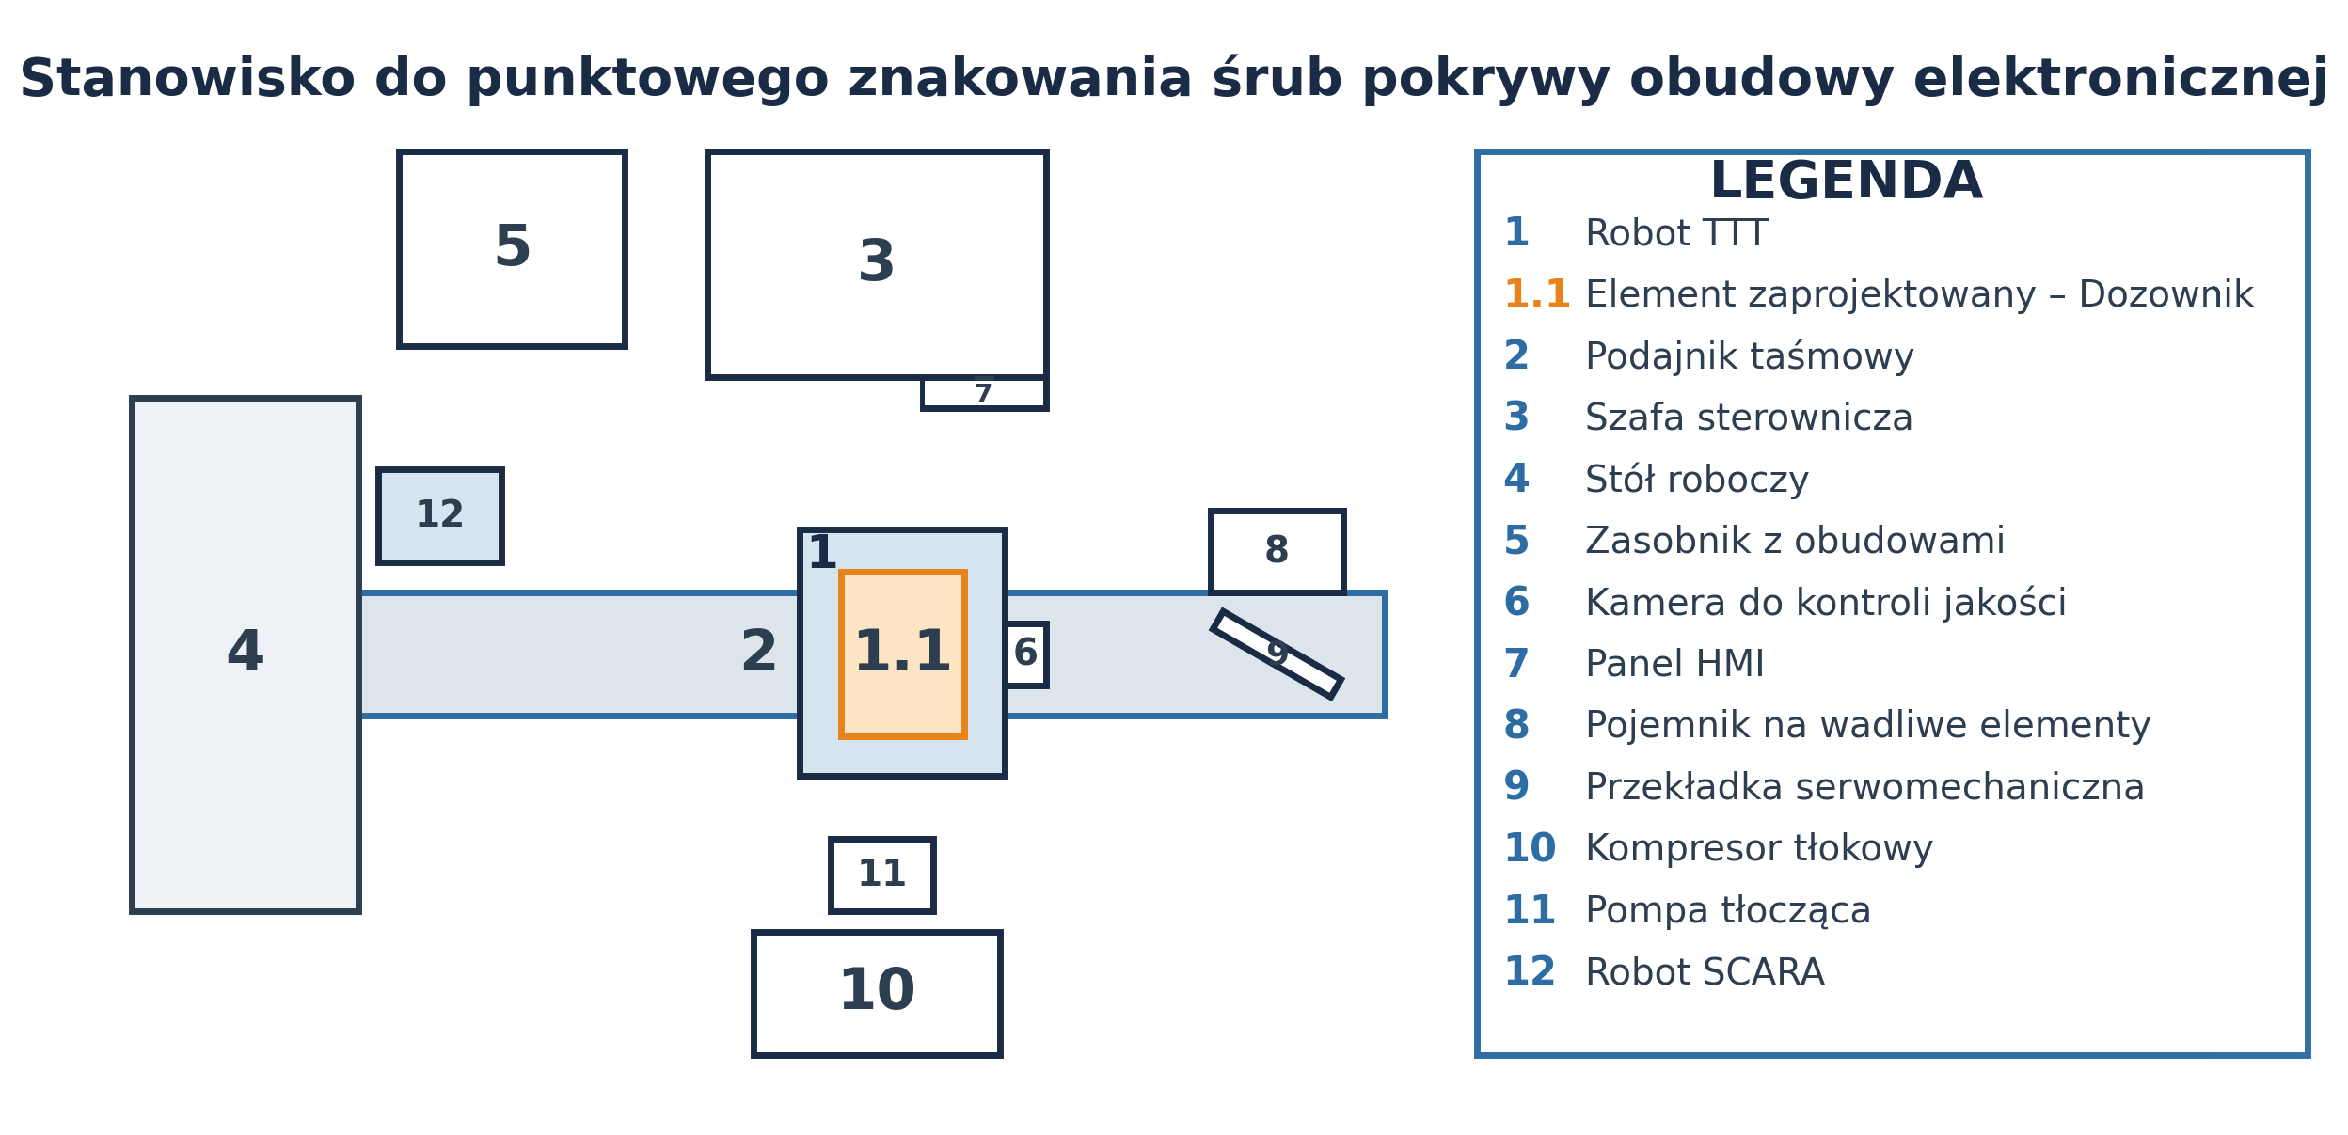
Schemat stanowiska — rzut z góry

Slide 3
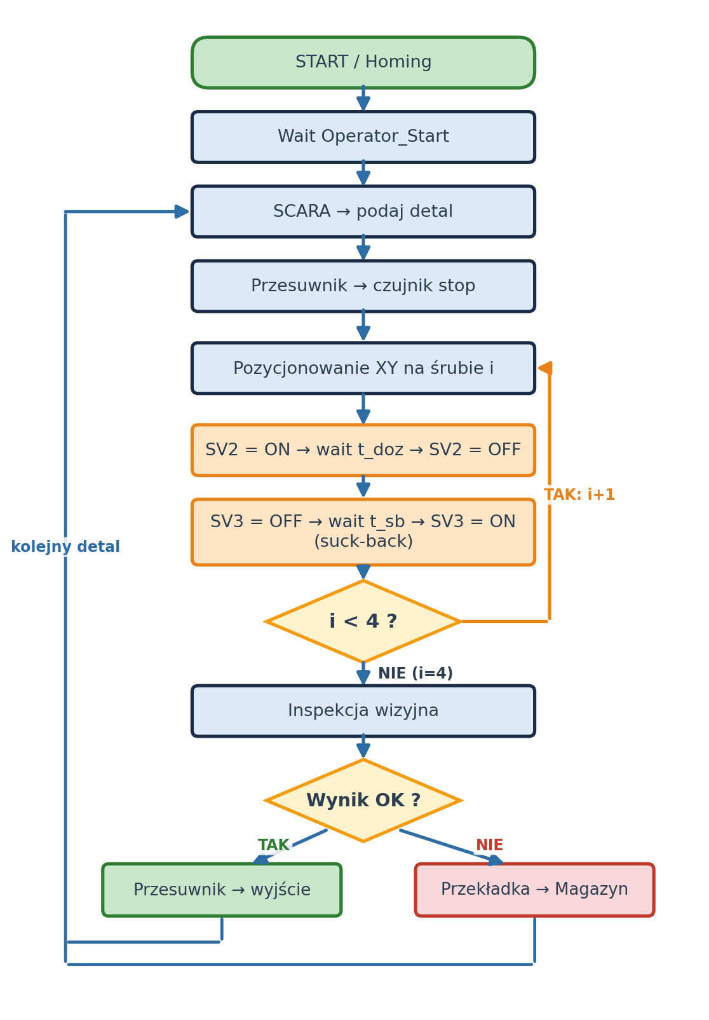
Algorytm główny procesu
Schemat blokowy cyklu automatycznego z krótkim opisem etapów
1
Bazowanie i start
Homing osi X/Y/Z, przywracanie ciśnienia komory; układ czeka na sygnał operatora.
2
Załadunek detalu
Robot SCARA podaje obudowę na przesuwnik, który transportuje detal do strefy robota TT (stop na czujniku).
3
Pętla dozowania (4×)
Dla każdej z 4 śrub: pozycjonowanie XY → nałożenie pasty (SV2) → suck-back (SV3 + wyrzutnik) zapobiegający kapaniu.
4
Kontrola jakości
Po nałożeniu na wszystkie śruby kamera ocenia poprawność (wynik OK / NOK).
5
Sortowanie
OK → przesuwnik kieruje detal na wyjście. NOK → przekładka kieruje detal do magazynu braków. Cykl powtarza się dla kolejnego detalu.
Tc ≤ 8 s ±0,05 mm tor 50×50 mm suck-back 4×150 ms

Slide 4
Ocena ryzyka — zadania cząstkowe o najwyższym ryzyku
Źródła ryzyka i podjęte metody rozwiązania problemów
ZADANIE / RYZYKO
ŹRÓDŁO RYZYKA
PODJĘTE ROZWIĄZANIE
WYSOKIE
Oś X przenosi masę całego układu (oś Y + oś Z + dozownik ≈ 9,7 kg); przy a = 5 m/s² zapas tylko 17 %.
Redukcja projektowanego przyspieszenia osi X do 4 m/s² → zapas wzrósł do 46 %. Cykl maksymalnie 8 s nadal spełniony.
Dobór silnika osi X — zapas momentu poniżej wymaganych 30 %
WYSOKIE
Brak gotowego rozwiązania rynkowego dla pasty Torque Seal; kapanie psułoby jakość i powtarzalność.
Autorska komora ciśnieniowa + wyrzutnik Venturiego (podciśnienie −0,86 bar). Analogia z ekspresem ciśnieniowym.
Projekt dozownika z funkcją suck-back — ryzyko kapania pasty
ŚREDNIE
Część elementów Festo nie posiadała modeli CAD do pobrania online — blokada wirtualnego montażu.
Substytucja na dostępne odpowiedniki: VUVG-S10…, NPQM-D-G18…, VN-05-M… (zachowane parametry funkcjonalne).
Dostępność darmowych modeli CAD dobranych komponentów
ŚREDNIE
Konflikt wymagań: jeden producent osprzętu (Festo) vs wymóg kompatybilności z ROBOGUIDE.
FANUC SR-3iA połączony przez Profinet jako węzeł I/O; reszta osprzętu pozostała w standardzie Festo.
Integracja robota SCARA (nie-Festo) z systemem sterowania

